Slide 1
ỦY BAN NHÂN DÂN QUẬN PHÚ NHUẬN
TRƯỜNG TIỂU HỌC NGUYỄN ĐÌNH CHÍNH
TUẦN 19
TẬP ĐỌC NGƯỜI CÔNG DÂN SỐ MỘT

Slide 2
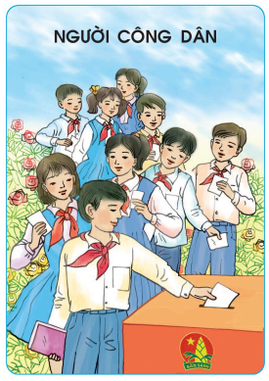

Slide 3
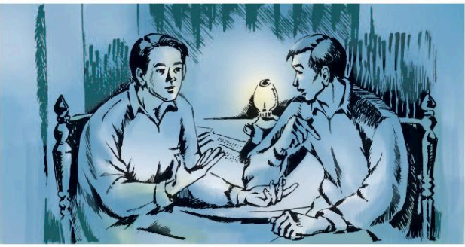
Tập đọc: Người công dân số Một
(Hà Văn Cầu – Vũ Đình Phòng)
SGK Tiếng Việt 5 – tập 2 – trang 4, 5

Slide 4
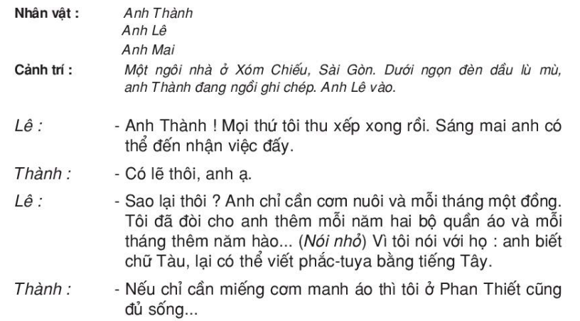
Người công dân số Một

Slide 5
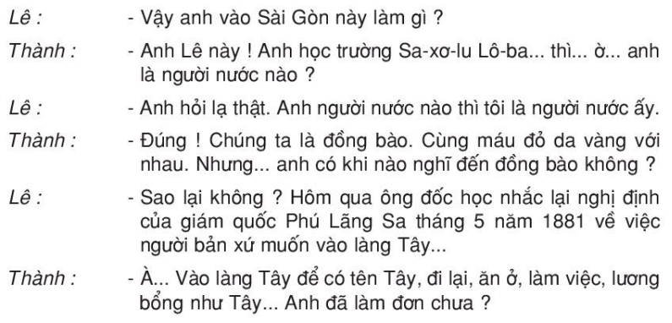

Slide 6
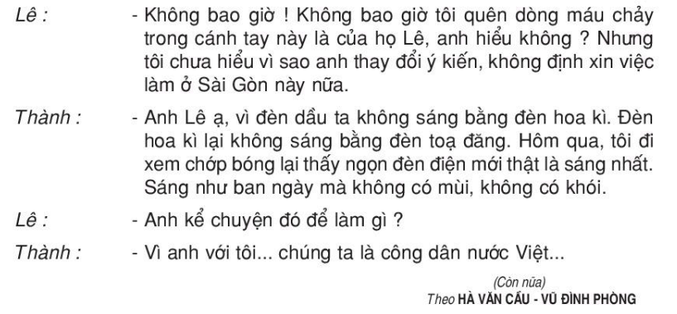

Slide 7
Bài chia làm 3 đoạn:
Đoạn 1: Từ đầu đến “vào Sài Gòn này làm gì?”
Đoạn 2: Từ “Anh Lê này” đến “Sài Gòn này nữa.”
Đoạn 3: Phần còn lại.

Slide 8
Tập đọc: Người công dân số Một
Luyện đọc
Tìm hiểu bài
Sa-xơ-lu Lô-ba
Anh Thành
phắc-tuya
phắc-tuya
Phú Lãng Sa
trường Sa-xơ-lu Lô-ba
lương bổng
đốc học
đèn tọa đăng
Phú Lãng Sa
một trường học ở Sài Gòn hồi đầu thế kỉ XX dành cho con cái người Pháp và những gia đình Việt Nam khả giả
người phụ trách giáo dục ở một tỉnh, thành phố thời trước
(Nguyễn Tất Thành) tên Bác Hồ thời trẻ
nước Pháp
hóa đơn

Slide 9
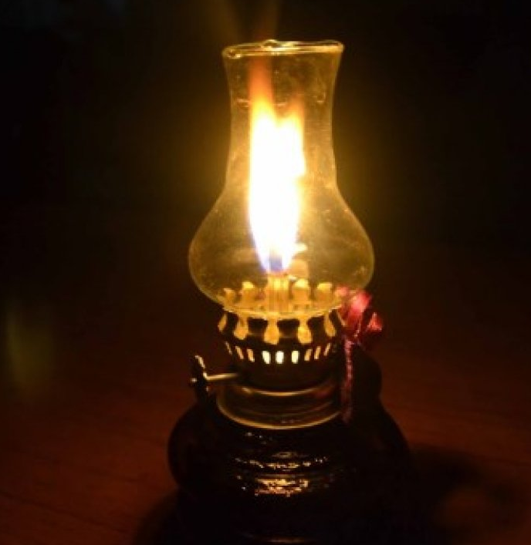
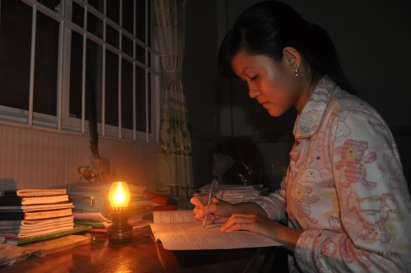
đèn hoa kì

Slide 10
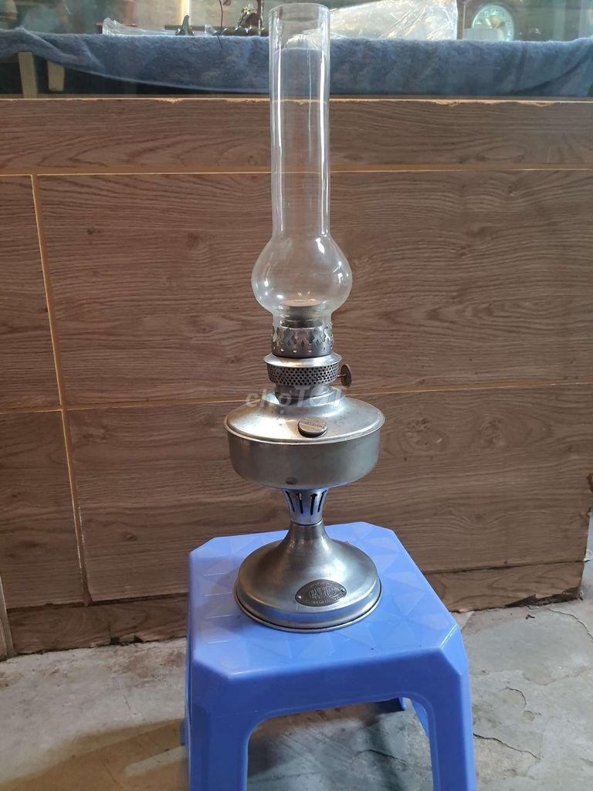
đèn tọa đăng

Slide 11
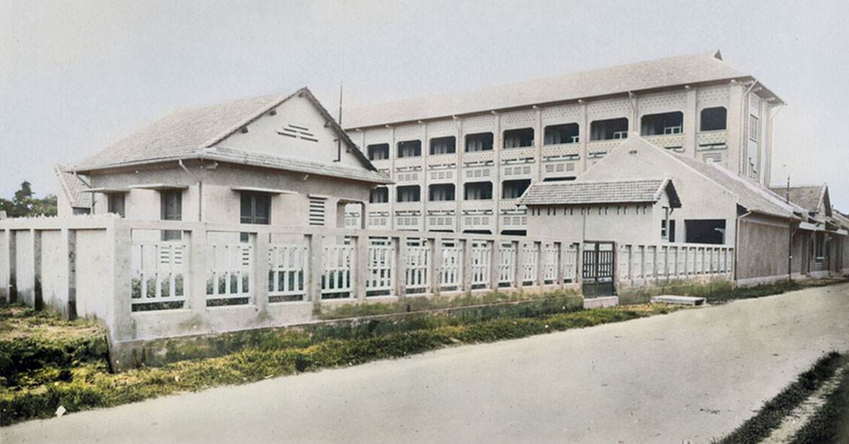
Một trường học ở Sài Gòn đầu thế kỉ XX

Slide 12
Tập đọc: Người công dân số Một
Tìm hiểu bài
1. Anh Lê giúp anh Thành việc gì?
Anh Lê giúp anh Thành tìm việc làm ở Sài Gòn.

Slide 13
Tập đọc: Người công dân số Một
Tìm hiểu bài
2. Những câu nói nào của anh Thành cho thấy anh luôn luôn nghĩ tới dân, tới nước?
Những câu nói của anh Thành:
Chúng ta là đồng bào, cùng máu đỏ da vàng với nhau. Nhưng… anh có khi nào nghĩ đến đồng bào không?
Vì anh với tôi… chúng ta là công dân nước Việt…

Slide 14
Tập đọc: Người công dân số Một
Tìm hiểu bài
3. Câu chuyện giữa anh Thành và anh Lê nhiều lúc không ăn nhập với nhau. Hãy tìm những chi tiết thể hiện điều đó và giải thích vì sao như vậy.
Những chi tiết: Anh Thành thường không trả lời vào câu hỏi của anh Lê khi nói chuyện:
Vậy anh vào Sài Gòn này làm gì? – Anh học trường Sa-xơ-lu Lô-ba… thì… ờ… anh là người nước nào?
Nhưng tôi chưa hiểu vì sao anh… Sài Gòn này nữa. – Anh Lê ạ,… không có mùi, không có khói.

Slide 15
Nội dung bài
Tâm trạng day dứt, trăn trở tìm con đường cứu nước, cứu dân của người thanh niên Nguyễn Tất Thành.

Slide 16
Luyện đọc diễn cảm

Slide 17
DẶN DÒ
Luyện đọc diễn cảm và trả lời câu hỏi bài “Người công dân số Một”.
Chuẩn bị bài “Người công dân số Một (tiếp theo)”.

